Slide 1
Git培训

Slide 2
目的
为什么和如何使用Git进行开发
Git常用命令
使用GUI操作Git库
开发环境配置

Slide 3
关键的Git文件或目录
~/.gitconfig
.git
  在库的顶级目录当中
  包含项目的所有对象、提交记录、配置
.gitignore
  记录要忽略的文件

Slide 4
Git简介
Git是一个开源的分布式版本控制系统。与SVN、CVS相比
分布式
  不需要中心仓库
Git的版本号都是生成的一个哈希值，比如：bbaf6fb5060b4875b18ff9ff637ce118256d6f20
性能
  分支与合并是比较简单
  对比快
  存储空间少

Slide 5
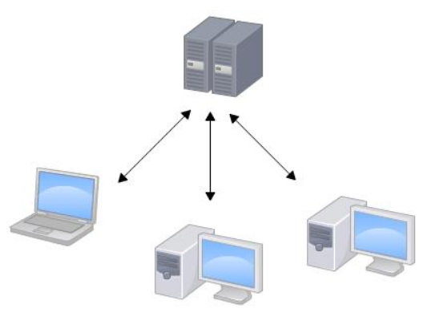

Slide 6
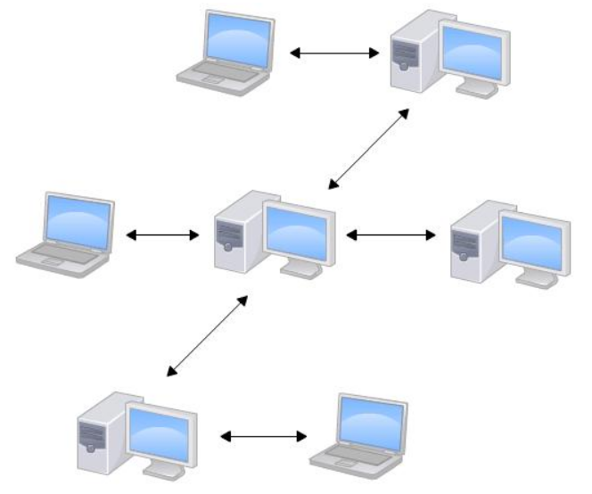

Slide 7
术语
Repository 包括本地库和远程库
Pull / Push / Checkout / Fetch
Branch
Merge
Conflict
Commit
Revert
Working Directory

Slide 8
Git --常用命令
获得仓库
  git init
  git clone
提交
  git add
  git commit
获取信息
  git help
  git status
  git diff
  git log
  git show （显示改动情况）

Slide 9
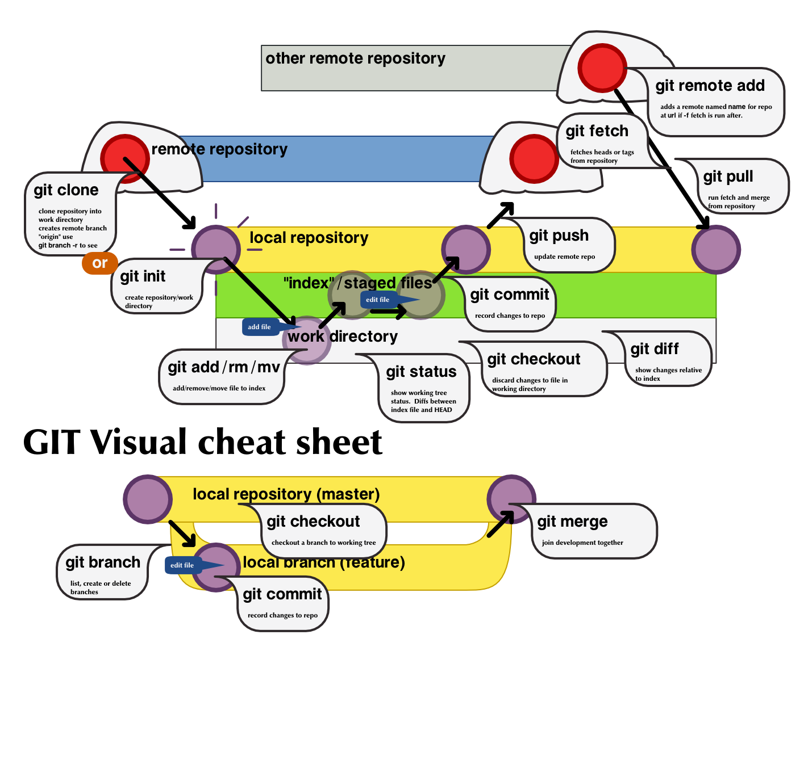
Git命令的备忘

Slide 10
第一个Git库
告诉Git你是谁
  git config –global user.name “JohnWayne”
  git config –global user.email “zhangwei418@gmail.com”
创建一个库
  git init
克隆一个库
  git clone git://git.kernel.org/john/git/git.git

Slide 11
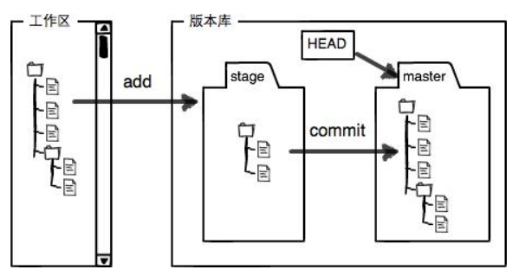

Slide 12
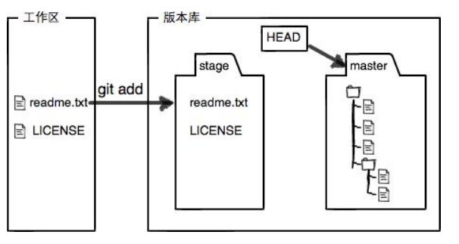

Slide 13
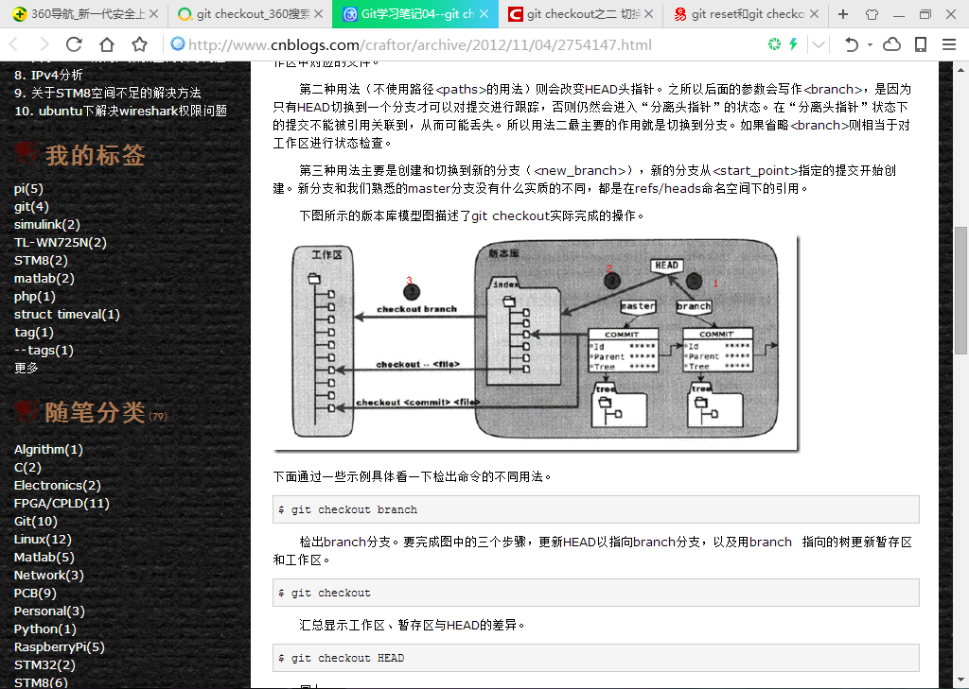

Slide 14
Pull与Fetch区别
git fetch：相当于是从远程获取最新版本到本地，不会自动merge
git pull：相当于是从远程获取最新版本并merge到本地，相当于git fetch 和 git merge
在实际使用中，git fetch更安全一些。因为在merge前，我们可以查看更新情况，然后再决定是否合并

Slide 15
分支与标记
分支
  创建分支
    git branch <name>
    git branch <name> <commit-id>
  删除分支
    git branch -d <name>
  查看分支
    git branch
    git branch -r” //remote branch
  转动某一分支
    git checkout <commit-id>
    git checkout -b <name> <commit-id>
  分支合并
    git merge <name> //合并指定的分支到当前分支
标记
  标记只是一个方便人识别某次提交的一个标签
  git tag <tag-name>

Slide 16
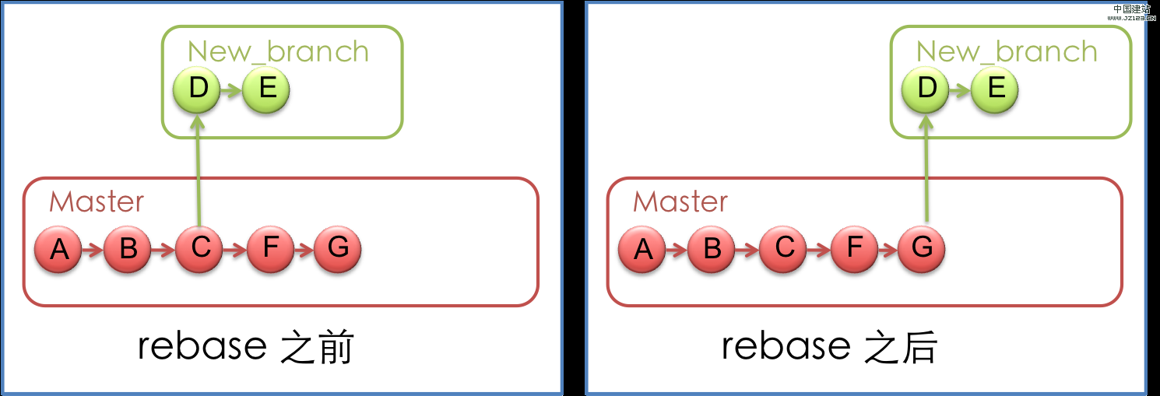
Rebase
rebase命令执行后，实际上是将分支点从C移到了G，这样分支也就具有了从C到G的功能

Slide 17
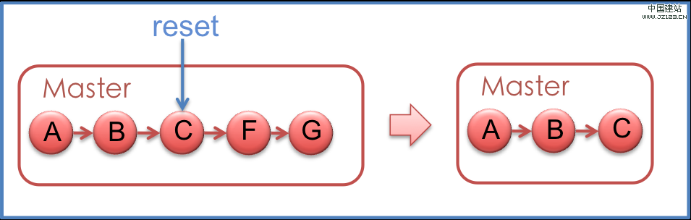
revert和reset
reset
  将当前的工作目录完全回滚到指定的版本号
revert
  还原一个版本的修改，必须提供一个具体的Git版本号，例如'git revert bbaf6fb5060b4875b18ff9ff637ce118256d6f20'
区别
  reset是指将当前head的内容重置，不会留任何痕迹。
  revert是撤销某次提交，但是这次撤销也会作为一次提交进行保存。

Slide 18
Git的工作流程
与远程仓库同步(pull,fetch)
修改文件
查看变更(show,status)
载入变更(add or –a)
提交载入的变更(commit)
重复
上传(push)

Slide 19
载入的概念（stage）
通过git add可能将文件改为staged状态
文件修改了后提交时加-a来载入

Slide 20
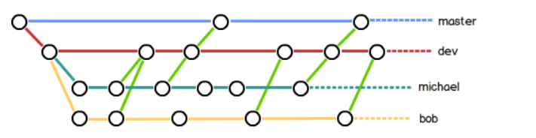

Slide 21
GUI for Git
TortoiseGit
EGit （Eclipse 插件）
注：GUI未实现Git所有的功能，有些情况下还得在命令行进行操作

Slide 22
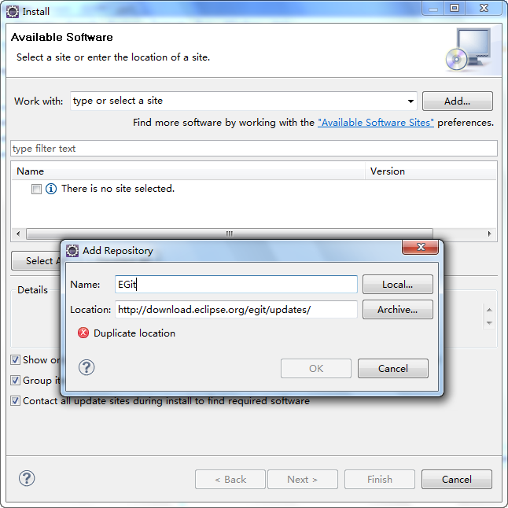
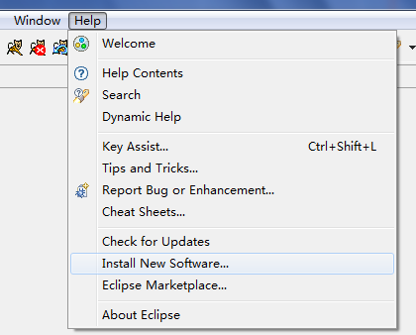
EGit的安装
插件安地址：http://download.eclipse.org/egit/updates/

Slide 23
GitHub介绍
GitHub是一个基于web与git的托管项目服务，你可以这里托管你的代码。
网址：https://github.com/
网址：http://git.oschina.net

Slide 24
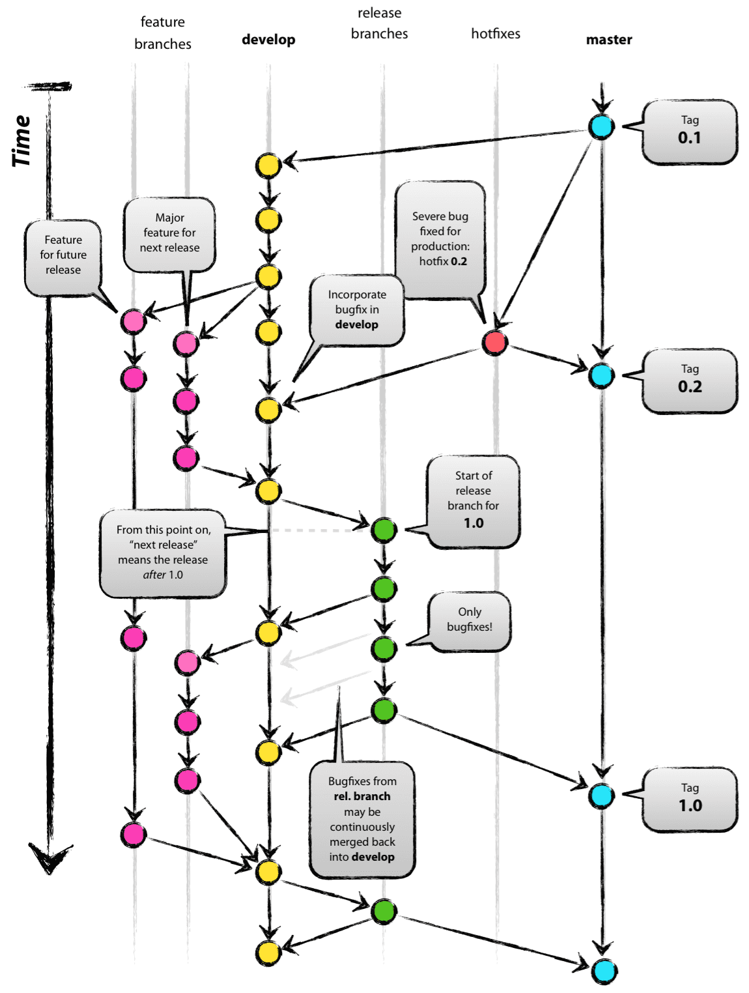

Slide 25
开发平台的设置
设置工作空间编码
IVY的设置
设置Git的SSH
Git主目录的设置

Slide 26
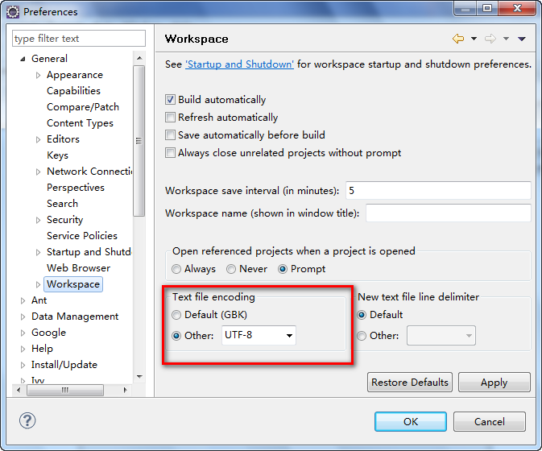
设置工作空间编码

Slide 27
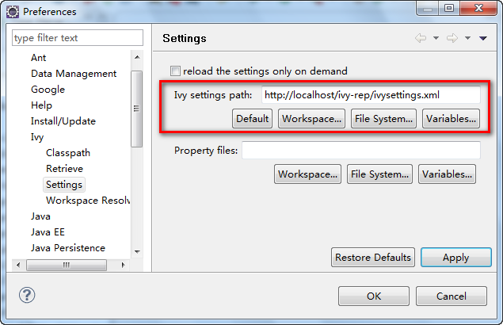
IVY的设置
如果有本地的maven库，可以配置为本地库
如查没有本地库，不用设置，默认使用中央库，速度较慢

Slide 28
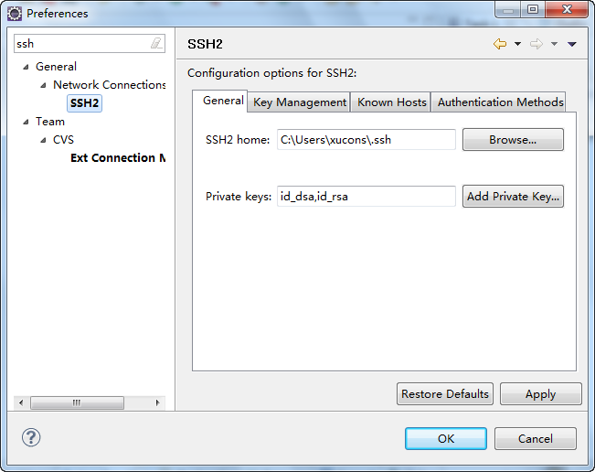
SSH-目录设置

Slide 29
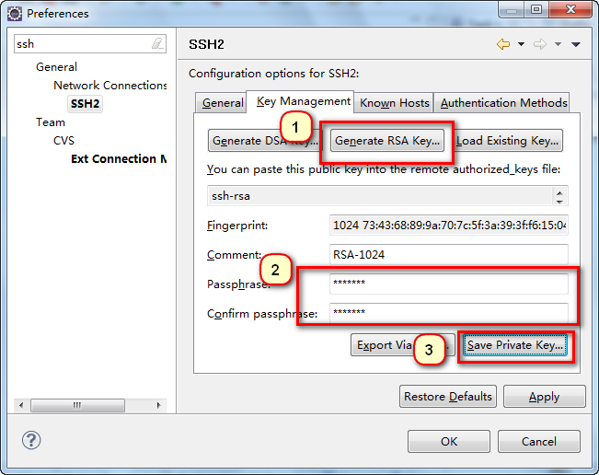
SSH-生成公钥和私钥

Slide 30
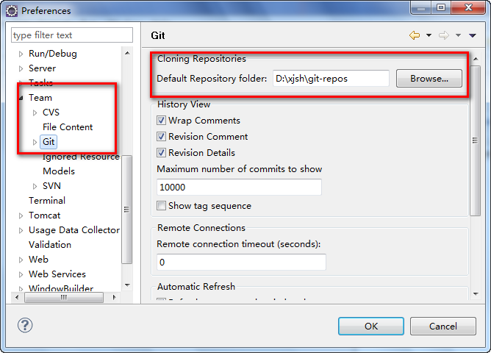
Git主目录的设置
本地库的路径不要放在eclipse工作空间当中，因为在删除项目时，会删除本地库
当clone和新建一个本地库时，将项目导入到eclipse当中。

Slide 31
使用EGit和GitHub
在Github上注册一个用户
将公钥（id_rsa.pub）添加了GitHub
从GitHub导入现有的eclipse项目
将Eclipse项目上传到GitHub
在Eclipse执行Git操作

Slide 32
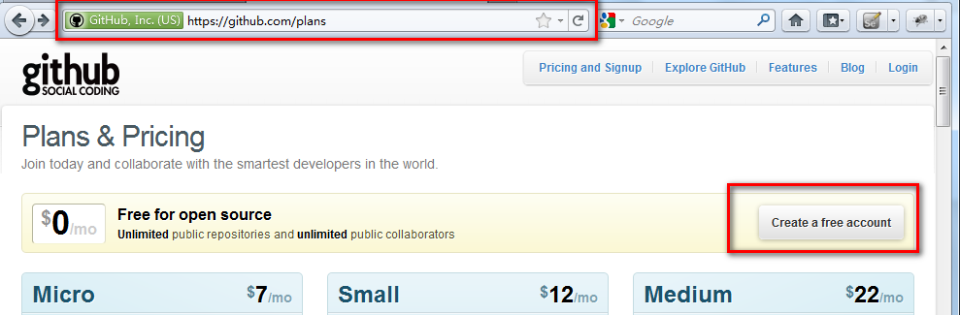
在Github上注册一个用户

Slide 33
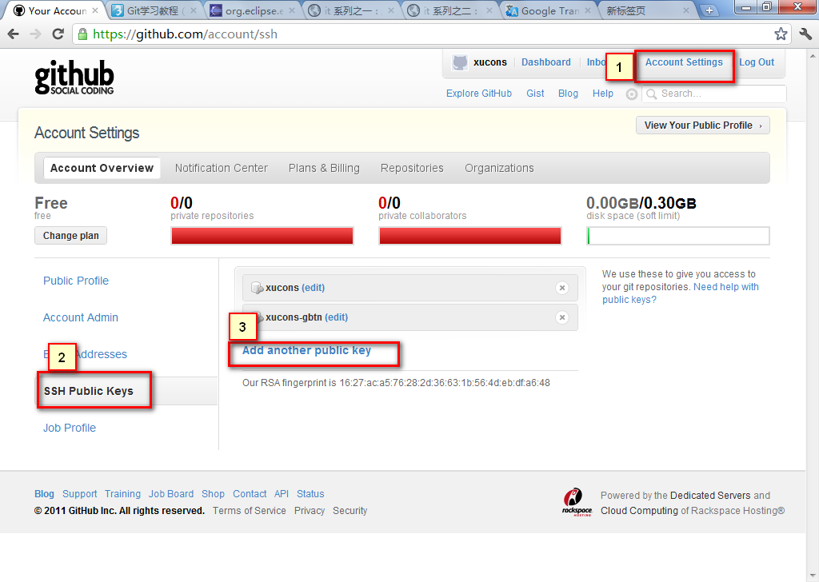
将公钥添加了GitHub-1

Slide 34
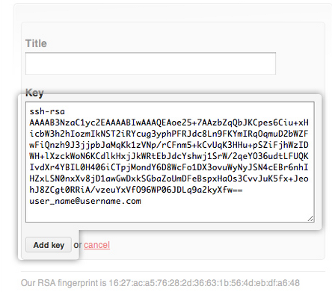
将公钥添加了GitHub-2
用记事本打开以前生成的id_rsa.pub文件，拷贝所有内容到Key文本框中

Slide 35
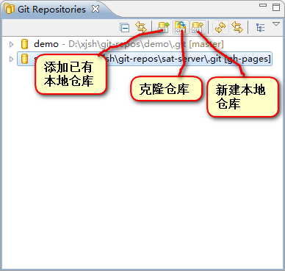
Git Repository Exploring透视图

Slide 36
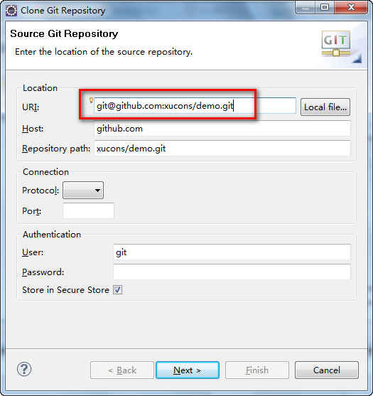
克隆GitHub库

Slide 37
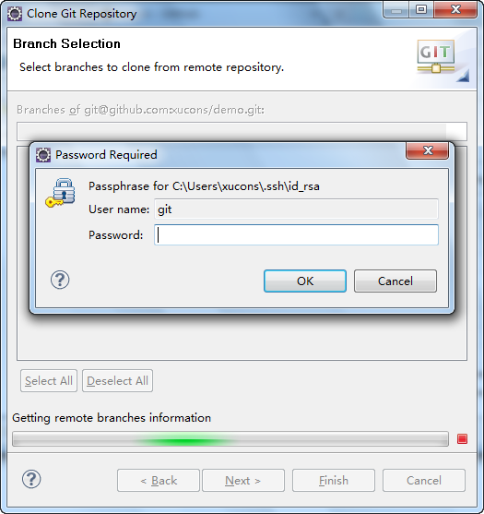
克隆GitHub库2
输入你生成公钥和私钥时的密码

Slide 38
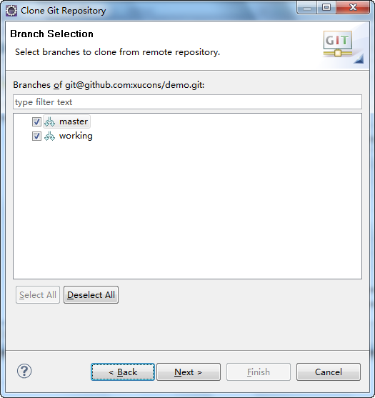
克隆GitHub库3
选择一个分支，默认分支为master
点下一步
选择保存路径后点完成即可

Slide 39
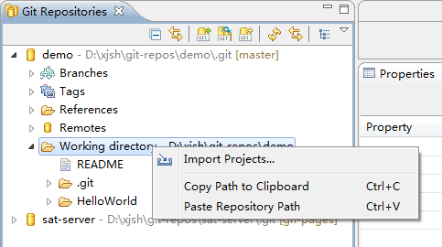
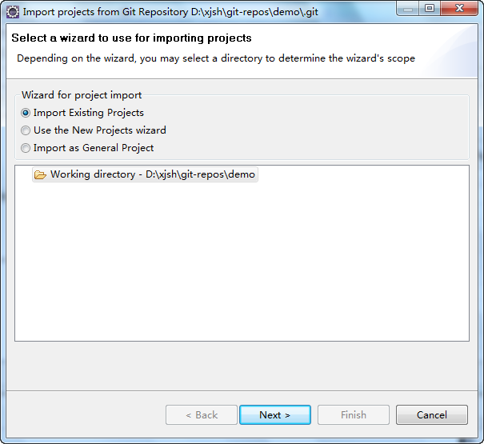
导入项目
右击工作目录，选择Import Projects
按照向导提示，将项目导入到Eclipse工作空间。

Slide 40
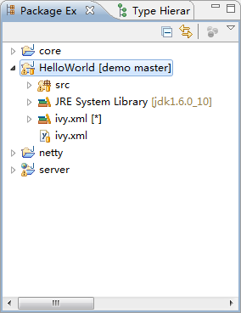
Eclipse执行Git操作
进入java透视图
从右键菜单中可以对Git进行操作

Slide 41
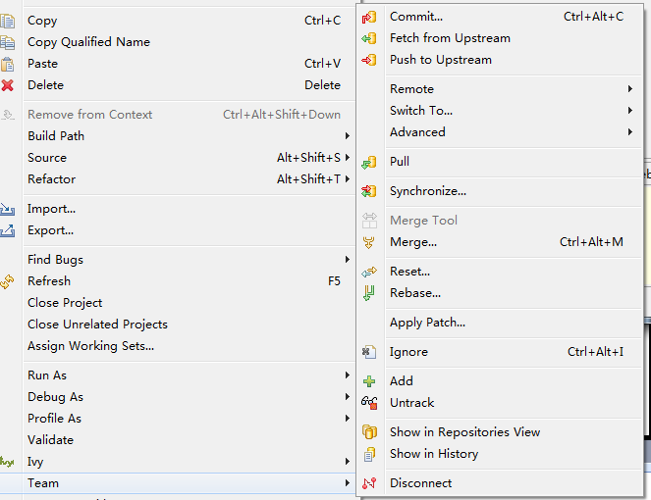
Eclipse执行Git操作2
在这个菜单中可以对Git进行操作
  提交
  上传到远程库
  从远程库下载
  同步
  分支合并
  添加
  显示历史

Slide 42
Window下Git安装
msysgit是windows下的Git，是命令行工具
如果用EGit可以不用安装msysgit
下载和安装Git，下载地址：http://msysgit.googlecode.com/files/Git-1.7.4-preview20110204.exe
安装过程参考：http://help.github.com/win-set-up-git/

Slide 43
Windows下Git的配置
以下主要是解决中文问题
C:\Program Files\Git\etc\gitconfig 添加：
[core]
autocrlf = false
[gui]
encoding = utf-8
[i18n]
commitencoding = GBK
[user]
email = xxx@gmail.com name = 某某某
C:\Program Files\Git\etc\inputrc 修改两行为：
set output-meta on
set convert-meta off
C:\Program Files\Git\etc\git-completion.bash 末尾增加：
alias ls='ls --show-control-chars --color=auto'
C:\Program Files\Git\etc\profile 末尾增加：
export LESSCHARSET=utf-8

Slide 44
Question and Answer
Question and Answer :)

Slide 45
总结
Git是一个很棒的工具进行协作
难以在短时间内精通，需要在日常使用中不断学习

